Slide 1


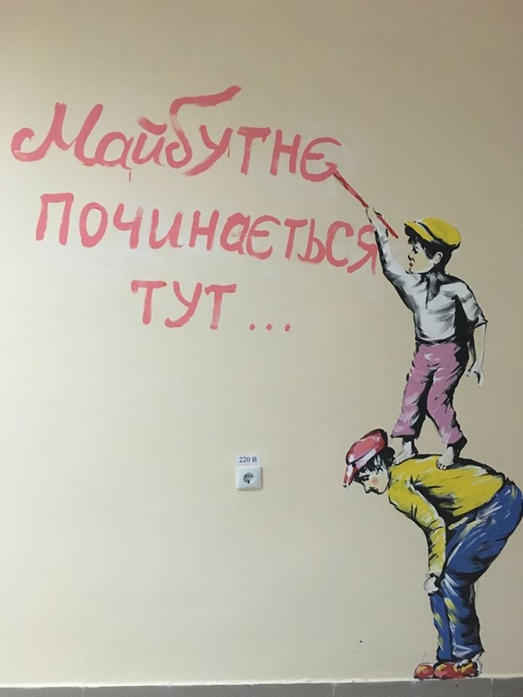
ЗАБЕЗПЕЧЕННЯ НАСТУПНОСТІ
У НАВЧАННІ УЧНІВ ПРИ ПЕРЕХОДІ ІЗ 4 ДО 5 КЛАСУ НУШ
Климко Лариса Василівна, методист лабораторії дошкільної та початкової освіти Рівненського ОІППО

Slide 2
Перехід учнів із 4-го класу до 5-го справедливо вважається кризовим періодом.

Slide 3
Наступність – це умова успішної адаптації!

Slide 4
ПЕРЕХІД НА НАВЧАННЯ УЧНІВ
ІЗ 4-ГО ДО 5-ГО КЛАСУ
Які чинники необхідно врахувати?
нові умови навчання
фізіологічні та психологічні зміни
підліткового віку
особисті проблеми школяра

Slide 5
ПЕРЕХІД НА НАВЧАННЯ УЧНІВ
ІЗ 4-ГО ДО 5-ГО КЛАСУ
Які психологічні компоненти можна виокремити?
аналіз вікових особливостей молодших школярів
визначення ефективності методів діагностики
молодших школярів
визначення ознак дезадаптації дітей у перехідний період
взаємодія та взаємоприйнятність індивідуальних стилів учителів у 4-му та 5-му класах
визначення взаємодії педагогів, психолога та батьків

Slide 6
ПЛАН ДІЙ
ІЗ ВИРІШЕННЯ ПРОБЛЕМ НАСТУПНОСТІ НА ЕТАПІ
ПЕРЕХОДУ УЧНІВ 4 ДО 5 КЛАСУ
(Таблиця 1)
№ з/п | Завдання | Заходи | Термін проведення | Відповідальний за виконання
1 | виявити рівень підготовленості учнів 4-х класів до навчання у 5-х класах | оцінювання навчальних досягнень | вересень | заступники директора
2
Notes:
Лдпргшп.гоюлам

Slide 7
ЕТАПИ
ОРГАНІЗАЦІЇ АДАПТАЦІЙНОГО ПЕРІОДУ
розробка практичним психологом програми адаптації
прийняття кожним класним керівником ідеї
адаптаційного періоду
складання класним керівником програми
адаптаційного періоду
створення адміністрацією закладу освіти організаційних умов, що забезпечують адаптаційний період
залучення інших фахівців

Slide 8
АДАПТАЦІЙНА ПРОГРАМА
НА ЕТАПІ ПЕРЕХОДУ УЧНІВ
ІЗ 4 ДО 5 КЛАСУ
(Таблиця 2)
№ з/п | Адаптація | Учні | Батьки | Педагоги | Психологічна служба
1 | до січня визначити вчителів-предметників і класних керівників з урахуванням особливостей класного колективу і вчителя, який працює з дітьми в початковій школі | знайом-ство та вивчення кабінетної системи в школі | тісний зв’язок з учителями, класними ке-рівниками та практичним психологом | взаємовідвідування уроків з метою забезпечення наступності | вивчення індивідуальних особливостей учнів 4-х класів із метою визначення класного керівника
2

Slide 9
АДАПТАЦІЙНА ПРОГРАМА
полегшити процес адаптації
створити доброзичливу атмосферу
створити умови для організації педагогічної культури
активізувати мотивацію навчання

Slide 10
ДЛЯ П’ЯТИКЛАСНИКІВ
адаптуватися до різних вимог учителів-предметників
допомогти у самоорганізації та самоконтролі
прийняти нову позицію – учня 5-го класу
допомогти дітям прийняти «нових» учителів

Slide 11
ДЛЯ ВЧИТЕЛІВ
знизити рівень тривожності вчителя
створити доброзичливу атмосферу
допомогти вчителям швидше пізнати дітей

Slide 12
ДЛЯ БАТЬКІВ
зняти напругу
створити атмосферу співпраці
домовитися про способи взаємодії
виявити сподівання батьків

Slide 13
ЕТАПИ УСПІШНОЇ АДАПТАЦІЇ
вироблення в закладі освіти єдиної адаптаційної програми
створення класними керівниками власних програм адаптації
забезпечення адміністрацією закладу освіти організаційних умов
проведення батьківських зборів
проведення підсумково-педагогічних нарад

Slide 14
ЦІННІСТЬ ПРОГРАМИ
допомагає будувати освітню роботу системно
дозволяє своєчасно виправити виявлені недоліки
рухає вперед творчу думку вчителя

Slide 15
МІКРОДОСЛІДЖЕННЯ
ВИВЧЕННЯ ТРУДНОЩІВ АДАПТАЦІЇ УЧНІВ У СФОРМОВАНОМУ КЛАСІ
відносини між однокласниками
нові вимоги вчителів у 5-му класі
особистість класного керівника
проблема стосунків між хлопцями та дівчатами
невідомий зміст навчання предметів за освітніми галузями
недотримання правил класного колективу
невміння проявити себе

Slide 16
ПСИХОЛОГО-ПЕДАГОГІЧНИЙ
КОНСИЛІУМ ЯК ФОРМА ПСИХОКОРЕКЦІЙНОЇ
РОБОТИ

Slide 17
ЗАВДАННЯ КОНСИЛІУМУ
виявлення характеру і причин відхилень у поведінці та навчанні учнів
розробка програми виховних заходів із метою корекції розвитку учнів
консультація щодо вирішення складних конфліктних ситуацій

Slide 18
ЗАВДАННЯ ПРАКТИЧНОГО ПСИХОЛОГА
допомогти вчителям з різних сторін підійти до оцінки інтелектуального розвитку учня
показати складність і неоднозначність проявів його поведінки
висвітлити проблеми самооцінки, мотивації, особливостей інтересів учня
найголовніше – забезпечити підхід до дитини за принципом НУШ – дитиноцентризм

Slide 19
ФУНКЦІЇ КОНСИЛІУМУ
діагностична
реабілітаційна
корекційна

Slide 20
ПРИНЦИПИ КОНСИЛІУМУ
повага до особистості
опір позитивного визначення
«не зашкодь»
інтеграція психологічних і методичних знань

Slide 21
ВИДИ КОНСИЛІУМІВ
первинний
плановий
терміновий
заключний

Slide 22
ПІДГОТОВКА ТА ПРОВЕДЕННЯ РОБОТИ ПСИХОЛОГО-ПЕДАГОГІЧНОГО
КОНСИЛІУМУ

Slide 23
ПІДГОТОВКА ТА ПРОВЕДЕННЯ
ПСИХОЛОГО-ПЕДАГОГІЧНОГО КОНСИЛІУМУ
І ЕТАП. ПЛАН ПІДГОТОВКИ ТА ПРОВЕДЕННЯ КОНСИЛІУМУ
ІІ ЕТАП. ПЛАН ПІДГОТОВКИ ДО ПРОВЕДЕННЯ ЗАСІДАННЯ
ПЕДАГОГІЧНОЇ РАДИ
ІІІ ЕТАП. ПРОВЕДЕННЯ ЗАСІДАННЯ ПЕДАГОГІЧНОЇ РАДИ
ДОДАТКИ 1–9

Slide 24
ДОДАТКИ
1. ПАМ’ЯТКА ДО ПРОВЕДЕННЯ КОНСИЛІУМУ
2. ПРОГРАМА ПРОВЕДЕННЯ КОНСИЛІУМУ
3. ПІДГОТОВКИ ДО ПРОВЕДЕННЯ КОНСИЛІУМУ
4. ПЛАН ПРОВЕДЕННЯ КОНСИЛІУМУ
5. ХІД ПРОВЕДЕННЯ КОНСИЛІУМУ
6.РЕКОМЕНДАЦІЇ ПРОВЕДЕННЯ КОНСИЛІУМУ
7. АНКЕТА ДЛЯ ВИЯВЛЕННЯ ВІДНОСИН У КЛАСНОМУ КОЛЕКТИВІ
8. ПРОГРАМА ПРОВЕДЕННЯ ДІАГНОСТИКИ
9. РОБОТА З БАТЬКАМИ

Slide 25
ЩО СПРИЯТИМЕ УСПІШНІЙ АДАПТАЦІЇ УЧНІВ 5-Х КЛАСІВ ДО НАВЧАННЯ?
цілеспрямована координація дій учителів
професіоналізм
досвідченість

Slide 26
Потрібно знати дитину,
знати її силу і слабкості, розуміти її думки, переживання, бережно доторкнутись до її серця…
В.О.Сухомлинський

Slide 27
ДЯКУЮ ЗА УВАГУ!

